Slide 1
Статистическое кодирование
Основные понятия теории информации
Notes:
Предполагается, что основы по случайным величины известны из курсов теории вероятности и стохастических процессов
Основная цель лекции – дать интуитивное понимание основ теории информации

Slide 2
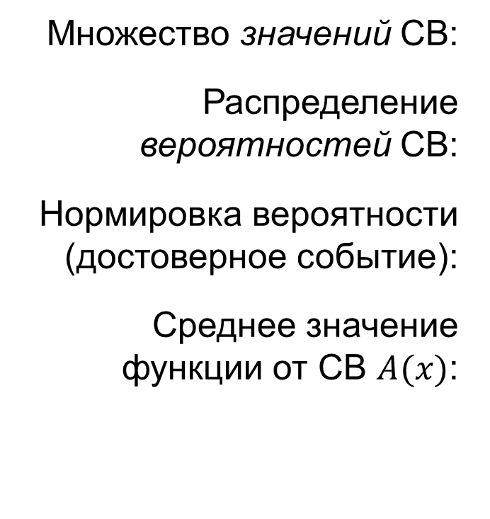
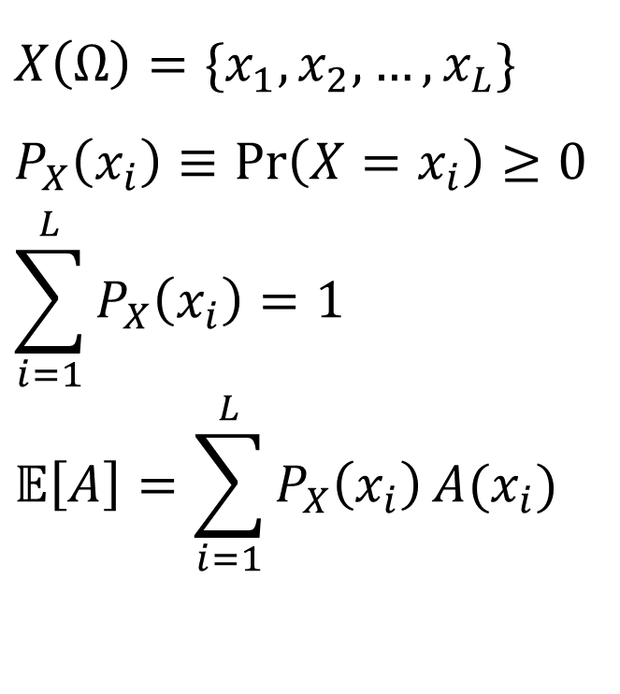
Случайные величины (СВ)
Множество значений СВ:
Распределение вероятностей СВ:
Нормировка вероятности (достоверное событие):
Среднее значение функции от СВ $A(x)$:
$$X\left(Ω\right)=\{x_{1},x_{2},…,x_{L}\}$$
$$P_{X}\left(x_{i}\right)≡\operatorname{Pr}\left(X=x_{i}\right)≥0$$
$$\sum_{i=1}^{L}{P_{X}\left(x_{i}\right)}=1$$
$$𝔼\left[A\right]=\sum_{i=1}^{L}{P_{X}\left(x_{i}\right)}A(x_{i})$$
Notes:
Формально случайная величина на самом деле функция на множестве элементарных событий $Ω=\{ω_{1}, ω_{2}, …,ω_{L}\}$, но об этом можно особо не думать. Важно, что случайная величина принимает некоторые значения, и существует некоторая метрика, природу которой в курсе мы не будем определять математически, определяющая вероятность того, что СВ принимает данное значение.
Если в записи стоит большая буква – это СВ, маленькая – её реализация (значение)

Slide 3
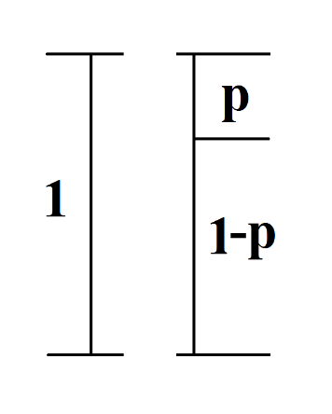
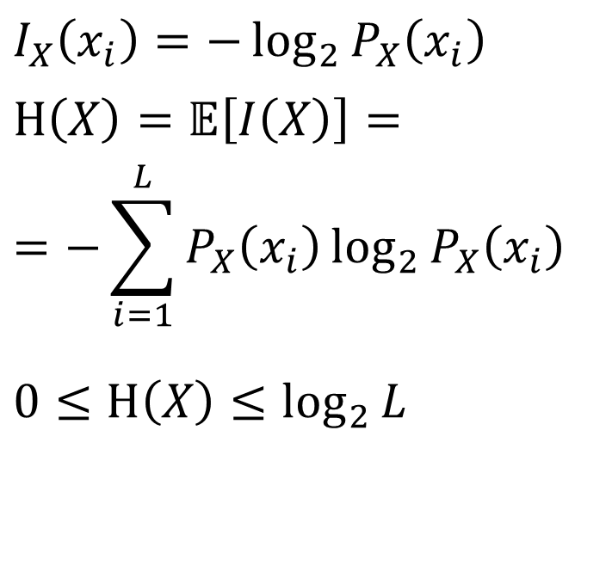
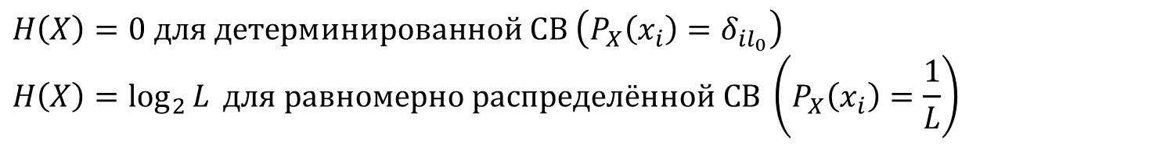
Информация
Собственная информация значения СВ:
Энтропия СВ:
Граничные значения энтропии:
$$I_{X}\left(x_{i}\right)=−\log_{2}{P_{X}\left(x_{i}\right)}$$
$$H\left(X\right)=𝔼\left[I\left(X\right)\right]=$$
$$=−\sum_{i=1}^{L}{P_{X}\left(x_{i}\right)\log_{2}{P_{X}\left(x_{i}\right)}}$$
$$0≤H\left(X\right)≤\log_{2}{L}$$
$$H\left(X\right)=0 для детерминированной СВ \left(P_{X}\left(x_{i}\right)=δ_{il_{0}}\right)$$
$$H\left(X\right)=\log_{2}{L} для равномерно распределённой СВ \left(P_{X}\left(x_{i}\right)=\frac{1}{L}\right)$$
Notes:
Информация – многозначное слово. Но в теории информации информация вводится как величина, количественная мера объёма данных в информационном сообщении.
Стоит представить, что до открытия значения СВ есть некоторая неопределённость относительно её значения. Получив же какие-то сведения о её значении (допустим, даже неполные), мы сужаем круг неопределённости, причём чем менее вероятное событие реализовалось, тем меньше остаётся возможных реализаций СВ (не с точки зрения количества исходов, а с точки зрения их совокупной вероятности). Это уменьшение неопределённости, вызванное вскрытием значения СВ, и есть собственная информация этой реализации. И что логично, чем меньше вероятность значения, тем больше собственная информация.
Но различные значения СВ имеют различную собственную информацию. А что можно сказать про величину в целом? Вводится энтропия – характеристика случайной величины – среднее значение собственной информации её значений.
Используется логарифм. В теоринфе наиболее привычно использовать основание 2, а величину информации – битом. Другое значение слова бит, но связанное с этим, -- число, принимающее значения 0 и 1. Если считать нули и единицы равновероятными, то получение каждого бита (имеющего вероятность 1/2), даёт 1 бит информации. А в общем случае – не более одного бита.
Максимум энтропии достигается при равномерном распределении

Slide 4


Условная вероятность
Условная вероятность значения $x_{i}$ при $y_{i}$:
Независимые случайные величины:
$$P_{X|Y}\left(x_{i} | y_{j}\right)=\frac{P_{XY}\left(x_{i},y_{j}\right)}{P_{Y}\left(y_{j}\right)}$$
$$P_{XY}\left(x_{i},y_{j}\right)=P_{X}\left(x_{i} \right)P_{Y}\left(y_{j}\right)$$
$$P_{X|Y}\left(x_{i} | y_{j}\right)=P_{X}\left(x_{i} \right)$$
Notes:
$$Pr\left(X=x_{i} | Y=y_{j}\right)=\frac{Pr\left({X=x}_{i},Y=y_{j}\right)}{Pr\left(Y=y_{j}\right)}$$
Вероятность P(X) называется безусловной или априорной, P(X|Y) – условной или апостериорной

Slide 5
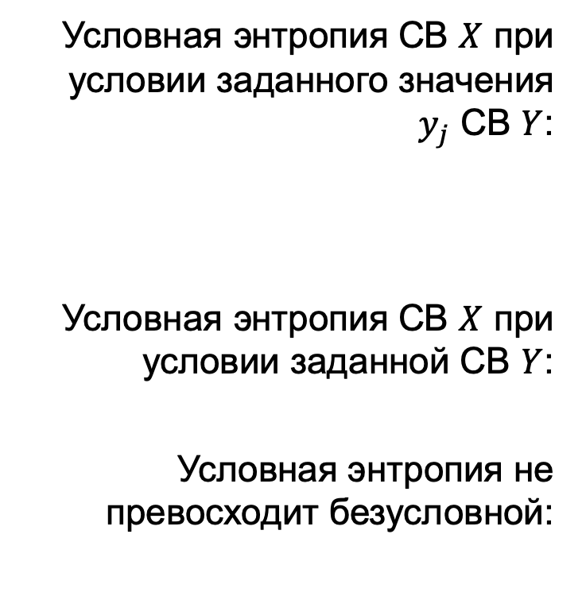
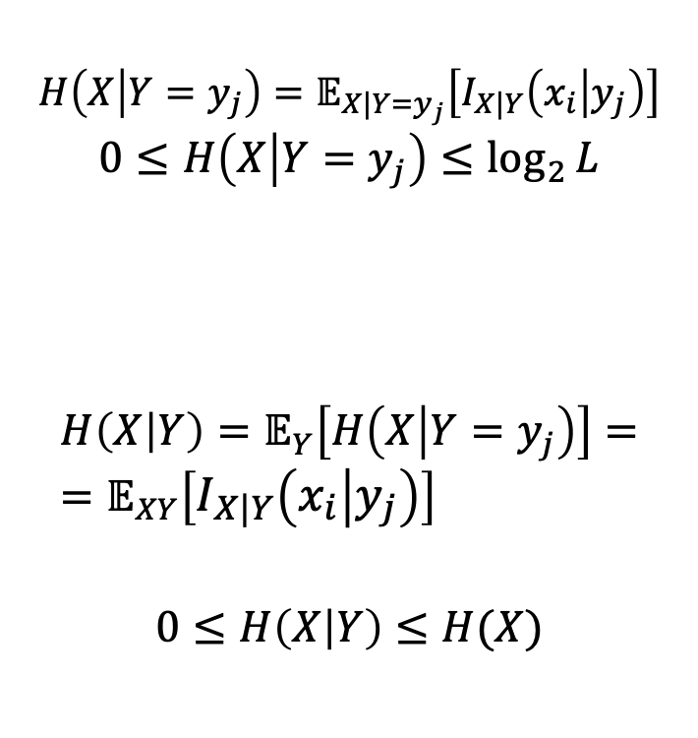
Условная энтропия
$$H\left(X | Y=y_{j}\right)=𝔼_{X|Y=y_{j}}\left[I_{X|Y}\left(x_{i} | y_{j}\right)\right]$$
$$0≤H\left(X | Y=y_{j}\right)≤\log_{2}{L}$$
$$H\left(X | Y\right)=𝔼_{Y}\left[H\left(X | Y=y_{j}\right)\right]==𝔼_{XY}\left[I_{X|Y}\left(x_{i} | y_{j}\right)\right]$$
$$0≤H\left(X | Y\right)≤H(X)$$
Условная энтропия СВ $X$ при условии заданного значения $y_{j}$ СВ $Y$:
Условная энтропия СВ $X$ при условии заданной СВ $Y$:
Условная энтропия не превосходит безусловной:
$$H\left(X|Y=y_{j}\right)=0, если при Y=y_{j} однозначно определено значение X$$
$$H\left(X | Y=y_{j}\right)=\log_{2}{L}, если при Y=y_{j} распределение X равномерно$$
$$H\left(X|Y\right)=0, если значение Y однозначно определяет значение X$$
$$H\left(X|Y\right)=H\left(X\right), если X и Y статистически независимы$$
Notes:
$$H(X│Y=y_{j}) = −\sum_{i=1}^{L}{P_{X|Y}\left(x_{i},y_{j}\right)\log_{2}{P_{X|Y}(x_{i},y_{j})}}$$
$$H(X│Y) = −\sum_{i=1}^{L}{\sum_{j=1}^{M}{P_{XY}\left(x_{i},y_{j}\right)\log_{2}{P_{X|Y}(x_{i},y_{j})}}}$$
$H\left(X | Y\right)$ показывает, какая неопределённость величины X при известной Y в среднем по всем значениям X и Y

Slide 6
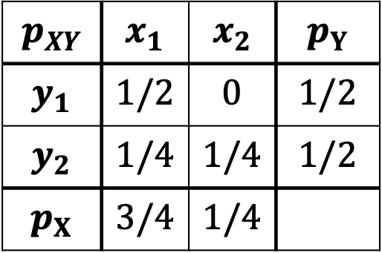

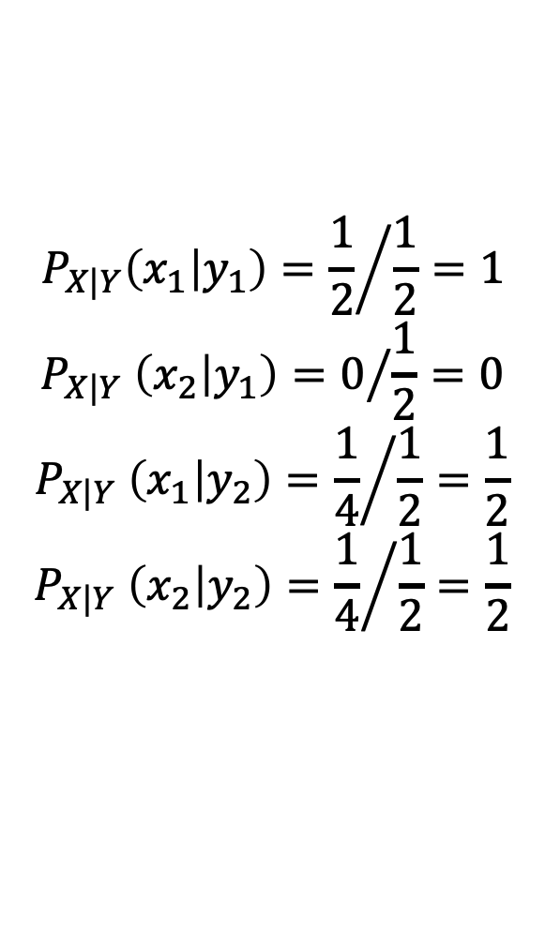
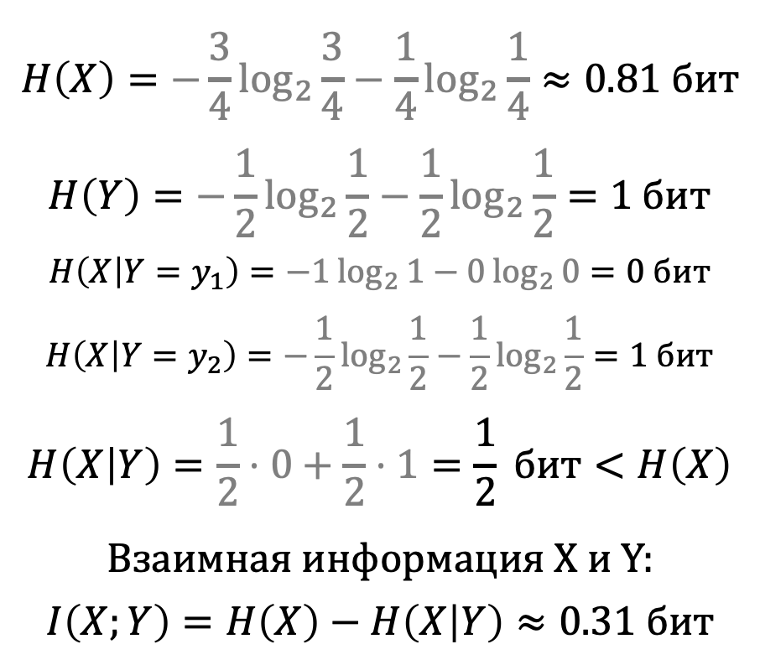
Пример
$$H_{max}=\log_{2}{2}=1 бит$$
$$p_{XY}$$ | $$x_{1}$$ | $$x_{2}$$ | $$p_{Y}$$
$$y_{1}$$ | $$1/2$$ | $$0$$ | $$1/2$$
$$y_{2}$$ | $$1/4$$ | $$1/4$$ | $$1/2$$
$$p_{X}$$ | $$3/4$$ | $$1/4$$
$$H\left(X\right)=−\frac{3}{4}\log_{2}{\frac{3}{4}}−\frac{1}{4}\log_{2}{\frac{1}{4}}≈0.81 бит$$
$$H\left(Y\right)=−\frac{1}{2}\log_{2}{\frac{1}{2}}−\frac{1}{2}\log_{2}{\frac{1}{2}}=1 бит$$
$$H\left(X | Y=y_{1}\right)=−1\log_{2}{1}−0\log_{2}{0}=0 бит$$
$$H\left(X | Y=y_{2}\right)=−\frac{1}{2}\log_{2}{\frac{1}{2}}−\frac{1}{2}\log_{2}{\frac{1}{2}}=1 бит$$
$$H\left(X | Y\right)=\frac{1}{2}⋅0+\frac{1}{2}⋅1=\frac{1}{2} бит<H\left(X\right)$$
Взаимная информация X и Y:
$$I\left(X;Y\right)=H\left(X\right)−H\left(X | Y\right)≈0.31 бит$$
$$P_{X|Y}\left(x_{1} | y_{1}\right)={\frac{1}{2}}/{\frac{1}{2}}=1$$
$$P_{X|Y} \left(x_{2} | y_{1}\right)=0/{\frac{1}{2}}=0$$
$$P_{X|Y} \left(x_{1} | y_{2}\right)={\frac{1}{4}}/{\frac{1}{2}}=\frac{1}{2}$$
$$P_{X|Y} \left(x_{2} | y_{2}\right)={\frac{1}{4}}/{\frac{1}{2}}=\frac{1}{2}$$
Notes:
Взаимная информация X и Y – количество информации об X, содержащееся в Y, и наоборот, то есть эта величина симметрична (можно проверить формульно).

Slide 7
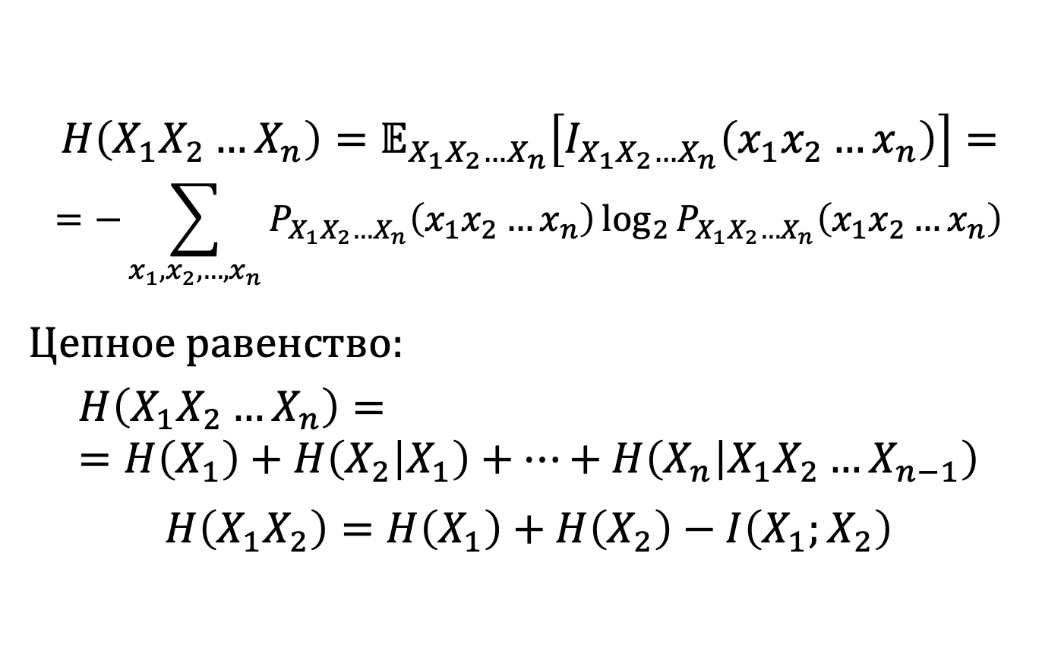
Многомерная энтропия
$$H\left(X_{1}X_{2}…X_{n}\right)=𝔼_{X_{1}X_{2}…X_{n}}\left[I_{X_{1}X_{2}…X_{n}}\left(x_{1}x_{2}…x_{n}\right)\right]=$$
$$=−\sum_{x_{1},x_{2},…, x_{n}}{P_{X_{1}X_{2}…X_{n}}\left(x_{1}x_{2}…x_{n}\right)\log_{2}{P_{X_{1}X_{2}…X_{n}}\left(x_{1}x_{2}…x_{n}\right)}}$$
Цепное равенство:
$$H\left(X_{1}X_{2}…X_{n}\right)==H\left(X_{1}\right)+H\left(X_{2} | X_{1}\right)+…+H\left(X_{n} | X_{1}X_{2}…X_{n−1}\right)$$
$$H\left(X_{1}X_{2}\right)=H\left(X_{1}\right)+H\left(X_{2}\right)−I\left(X_{1};X_{2}\right)$$
Notes:
Смысл выражения: информация, содержащаяся в сообщении, складывается из информации в первом символе, информации во втором при известном первом и т.д.

Slide 8
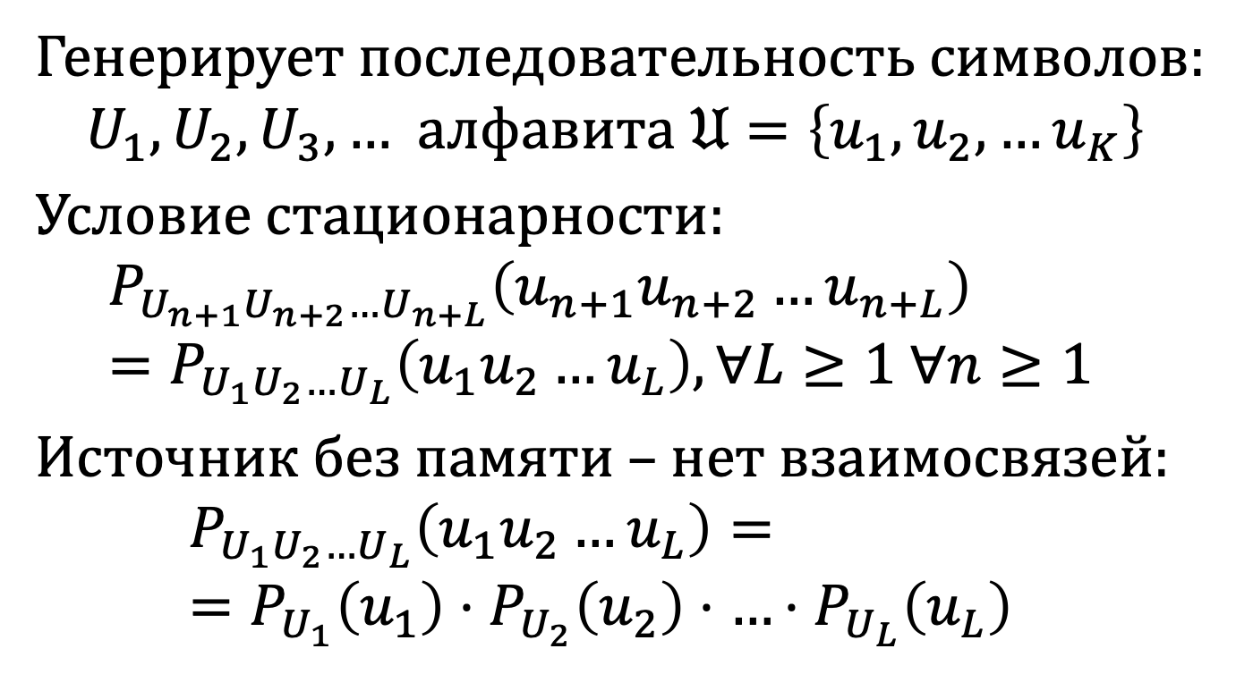
Источник информации
Генерирует последовательность символов: $U_{1},U_{2},U_{3},…$ алфавита $𝔘=\left\{u_{1},u_{2},…u_{K}\right\}$
Условие стационарности:
$$P_{U_{n+1}U_{n+2}…U_{n+L}}\left(u_{n+1}u_{n+2}…u_{n+L}\right)=P_{U_{1}U_{2}…U_{L}}\left(u_{1}u_{2}…u_{L}\right), ∀L≥1 ∀n≥1$$
Источник без памяти – нет взаимосвязей:
$$P_{U_{1}U_{2}…U_{L}}\left(u_{1}u_{2}…u_{L}\right)==P_{U_{1}}\left(u_{1}\right)⋅P_{U_{2}}\left(u_{2}\right)⋅…⋅P_{U_{L}}\left(u_{L}\right)$$
Notes:
Пусть есть источник информации, то есть источник, порождающий символы U1, U2, U3…
Каждый символ – случайная величина, у всех одинаковое множество значений
Стационарный источник – у которого многомерное распределение подряд идущих величин не меняется при сдвиге

Slide 9
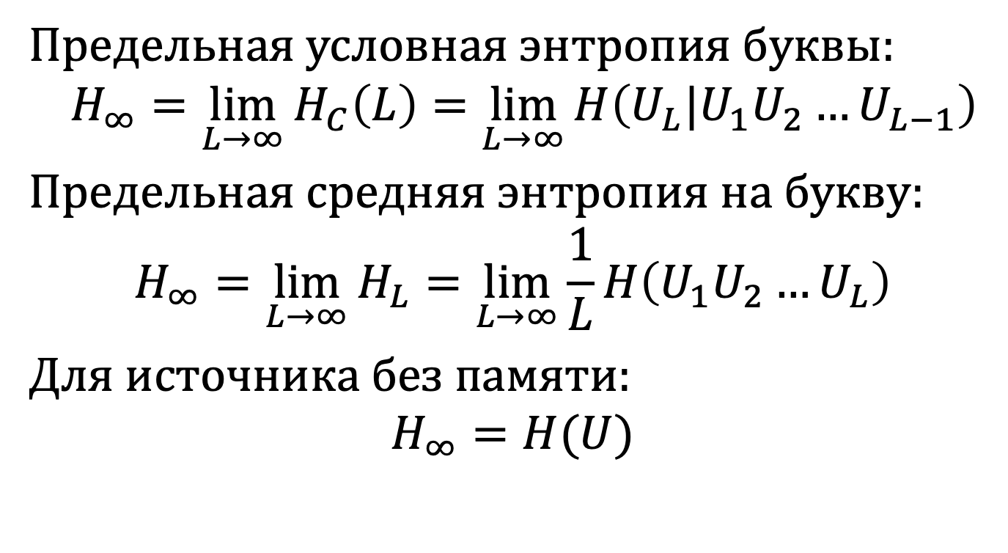
Энтропия источника
Предельная условная энтропия буквы:
$$H_{∞}=\lim_{L→∞}{H_{C}\left(L\right)}=\lim_{L→∞}{H\left(U_{L}|U_{1}U_{2}…U_{L−1}\right)}$$
Предельная средняя энтропия на букву:
$$H_{∞}=\lim_{L→∞}{H_{L}}=\lim_{L→∞}{\frac{1}{L}H\left(U_{1}U_{2}…U_{L}\right)}$$
Для источника без памяти:
$$H_{∞}=H(U)$$
Notes:
Помимо того, что распределение значений каждого из символов может быть неравномерно, может существовать статистическая взаимосвязь между значениями различных символов.
Энтропия источника – сколько информации приходится на один символ в потоке
Стационарный источник без памяти называют бернуллиевским

Slide 10

Статистическая избыточность дискретных данных
Энтропия при равномерном распределении:
Статистическая избыточность:
$$H_{max}\left(U\right)=\log_{2}{L}$$
$$R\left(U\right)=1−\frac{H_{∞}\left(U\right)}{H_{max}\left(U\right)}$$
Notes:
Избыточность характеризует неравномерность распределения данных. Данные нулевой избыточности не сжимаемы без потерь
$H_{max}\left(U\right)$ называется энтропией нулевого порядка
$H\left(U\right)$ – энтропией первого порядка
$H_{∞}\left(U\right)$ – энтропия источника

Slide 11
Типы избыточности
Статистическая избыточность:
связана с корреляцией и предсказуемостью данных:
неравномерность распределения символов,
взаимосвязь между символами;
может быть устранена без потери информации.
Субъективная избыточность:
избыточность восприятия;
можно устранить с частичной потерей данных, мало влияющих на качество восприятия информации человеком;
характерна для звука и визуальной информации.
Notes:
Статистическая избыточность устраняется сжатием без потерь или с потерями, субъективная (перцептуальная) только с потерями, степень визуальной заметности которых может быть выбрана
В курсе будет обсуждаться только статистическое кодирование, то есть обратимое устранение статистической избыточности

Slide 12
Меры эффективности сжатия
Относительная: коэффициент сжатия C_{R} = N₂/N₁
Абсолютная: среднее число бит на информационный символ
При статистическом кодировании изображений степень сжатия – в 1,5-3 раз
При устранении визуальной избыточности отдельных изображений – в 8-12 раз без видимых искажений
Notes:
Далее речь пойдёт о кодировании, то есть о сжатии
Для изображений типично сжатие менее бита на пиксель

